Slide 1
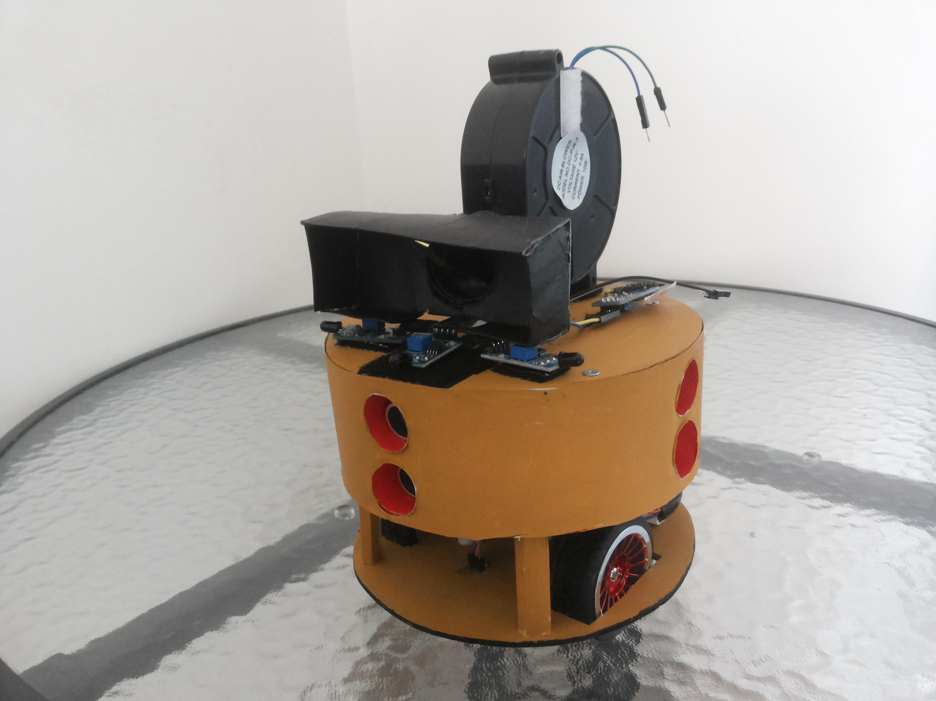
Aegean’s wind
The firefighting Robot project
By Μπαρτζελιώτης Ευγένιος,
Ζέρβας Γεώργιος,
Παναιλίδης Δημήτριος
& Τσότσου Νέλλη

Slide 2
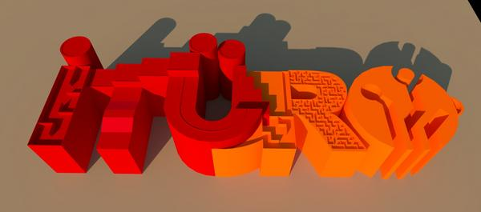
Νέοι Κανόνες του ITURO
Κριτήριο επιτυχίας είναι να σβήσει έστω ένα κερί
Κάθε ρομπότ έχει 5 λεπτά για να σβήσει όλα τα κεριά
Τα ρομπότ ξεκινάνε από προκαθορισμένο σημείο
Αν το ρομπότ ρίξει το κερί ή το γύρει παραπάνω από 5 μοίρες τότε το ρομπότ δεν παίρνει βαθμούς ακόμη και αν το σβήσει
Το ρομπότ παίρνει ποινή αν προβεί σε διαδικασίες σβησίματος φωτιάς χωρίς να υπάρχει κερί
Επιτρέπεται το νερό μέχρι 100ml

Slide 3
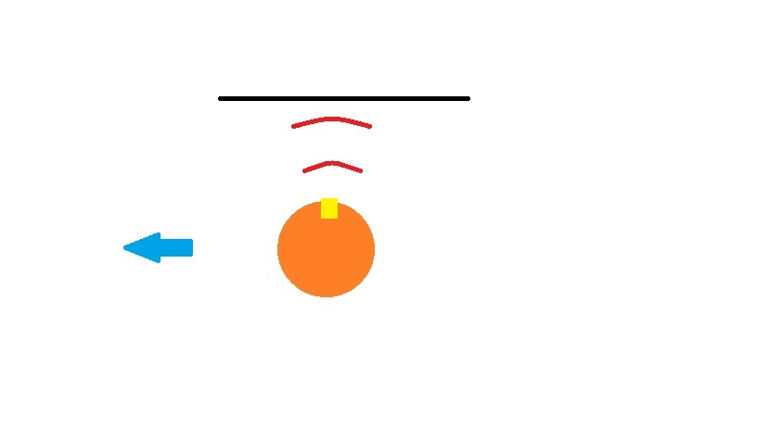
Κώδικας WallFollow
if( readFrontUS() < 15 )
{
turnLeft();
delay(200 + readFrontUS());
}

Slide 4
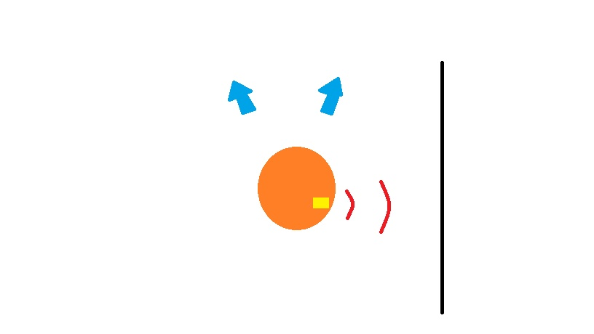
Κώδικας WallFollow
else if( diff < 0 ) //APOSTASH APO TON PISW DEKSIA LIGO ARISTERA
{
goLeft();
}//else if
else if (diff > 0 ) //APOSTASH APO TON PISW DEKSIA LIGO ARISTERA
{
goRight();
}

Slide 5
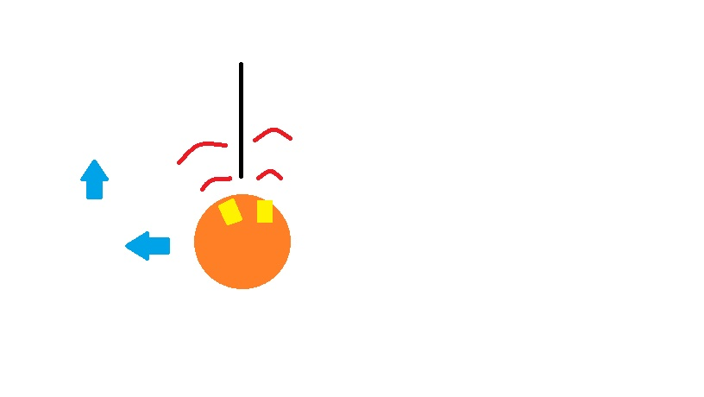
Κώδικας WallFollow
if(readRightUS() > 35 && readRight2US() > 35 ) //KAI TA DUO DEIXNOUN KENO
{
moveForward();
delay(200);
turnRight();
delay(260);
moveForward();
delay(20* readRight2US ());
}

Slide 6
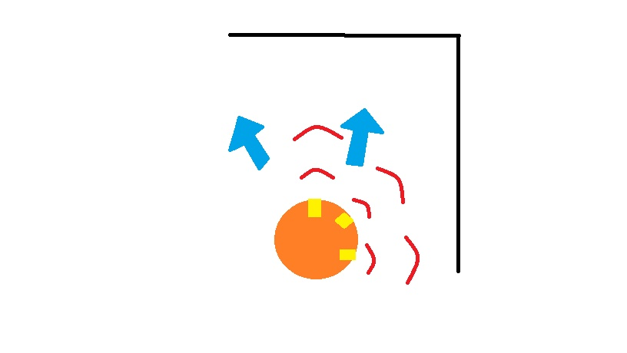
Κώδικας WallFollow
else if ( readRightUS() > 40 && readRight2US() > 40 && readFrontUS() > 10 ) //DEKSIA XWROS, ARISTERA TOIXOS,MPROSTA XWROS LIGO ARISTERAAAAA
{
goRight();
delay(50);
}//else if
else if ( readRight2US() < 40 && readRightUS() < 40 && readFrontUS() > 10 //ARISTERA TOIXOS , DEKSIA EXEI XWRO ,MPROSTA XWROS LIGO DEKSIAAA
{
goLeft();
delay(50);
}//else if

Slide 7
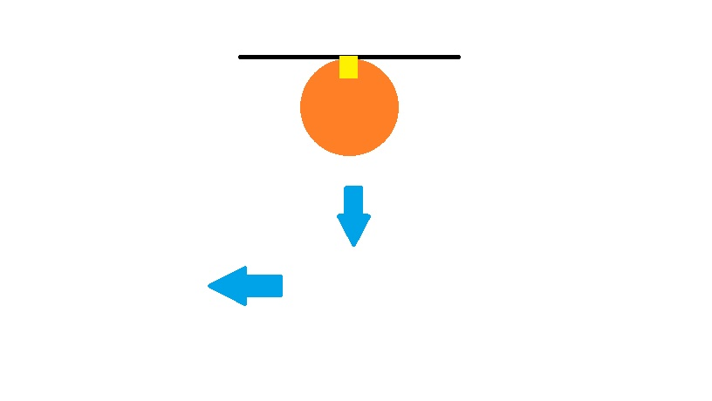
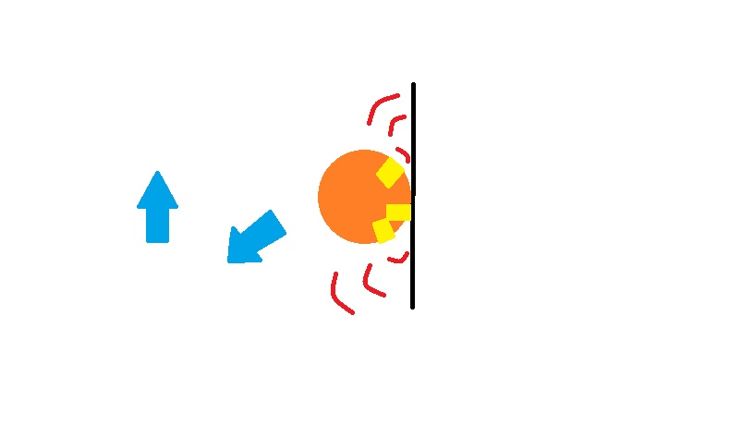
Κώδικας WallFollow
else if (readFrontUS() > 3000 || (readFrontUS() > 60 && readRight2US() < readRightUS())) //LOGIKO LATHOS KANEI LIGO PISW
{
moveBackward();
delay(500);
turnLeft();
delay(150);
}//else if

Slide 8
Fire Detection 1
Label:
if( 1000 <= analogRead(FrontLFS) ){
stopMotors();
digitalWrite(blower, LOW);
delay(2000);
if( 750 > analogRead(FrontLFS) ){
do{ moveForward();
}while( analogRead(FrontLFS) > 200 );
digitalWrite(blower, HIGH);
delay(400);
goto Label; }//
if else{ break;
}//else }//if }//for }// if
if ( analogRead(RightFS) <750 || analogRead(FrontLFS) < 500 || analogRead(LeftFS) <750){
if( analogRead(RightFS) < 750){
int i;
digitalWrite(blower, HIGH);
for(i=100; i <= 2600; i+=100){
Serial.print(i);
turnRight();
delay(100);
stopMotors();
delay(100);

Slide 9
Fire detect 1
else if(analogRead(FrontLFS) < 500 ){
digitalWrite(blower, HIGH);
do{
stopMotors();
}while( 1000 >= analogRead(FrontLFS) );
}//elseif
if(analogRead(FrontLFS)>1000 && analogRead(RightFS)>1000 && analogRead(LeftFS)>1000){
digitalWrite(blower, LOW);
}
delay(5);
}while(analogRead(FrontLFS)<1000 && analogRead(RightFS)<1000 && analogRead(LeftFS)<1000 );
}
digitalWrite(blower, LOW);

Slide 10
Fire detect 2
if ( analogRead(RightFS) <750 || analogRead(FrontLFS) <750 || analogRead(LeftFS) <750){
digitalWrite(blower, HIGH);
do{
if( analogRead(RightFS) < 750)
{
do{
turnRight();
}while(analogRead(FrontLFS) >300);
stopMotors();
delay(50); }//else if
else if ( analogRead(LeftFS) < 750 )
} do{ turnLeft();
}while( analogRead(FrontLFS) >300);
}//else if
else if(analogRead(FrontLFS) <300)
{ digitalWrite(blower, HIGH);
stopMotors();
delay(100); }
delay(5);
}while(analogRead(FrontLFS)<1000 && analogRead(RightFS)<1000 && analogRead(LeftFS)<1000 );
turnRight();
delay(1000); }
digitalWrite(blower, LOW);

